Slide 1
die Welt der Datenbanken

Slide 2
NESTED Queries

Slide 3
Nested Query
Eine Nested query ist eine weitere Abfrage in einem SQL Statement. Die Abfrage befindet sich in der WHERE clause
Diese Subquery wird verwendet um Daten abzufragen, die eine Bedingung für die Hauptquery darstellen
Subqueries können im SELECT, INSERT, UPDATE und DELETE statement mit den folgenden Operatoren verwendet werden: =, <, >, >=, <=, IN, BETWEEN, etc.

Slide 4
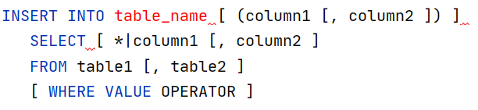
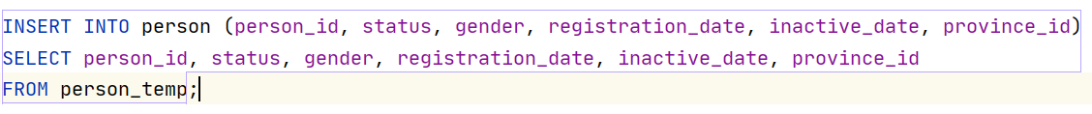
NESTED QUERY IM INSERT STATEMENT
Beispiel
oder so, wenn die Spalten gleich sind:

Slide 5
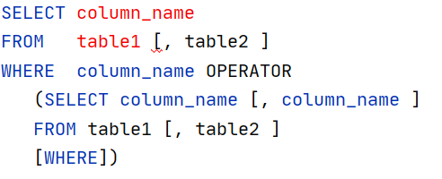
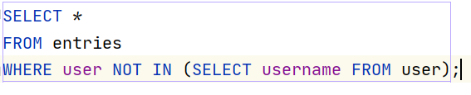
NESTED QUERY Im SELECT-Statement
Beispiel:

Slide 6
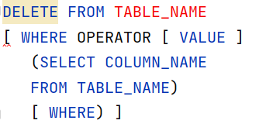

NESTED QUERY im DELETE STATEMENT
Beispiel:

Slide 7
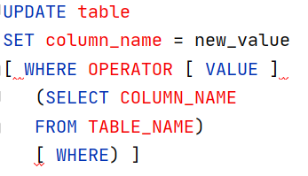

NESTED QUERY IM UPDATE STATEMENT
Beispiel:

Slide 8
Ende

